Slide 1
Diagnóstico broncoscópico da sarcoidose
Diagnóstico broncoscópico da sarcoidose
Broncoscopia no paciente em ventilação mecânica
Marcelo Gervilla Gregório - FMABC
HOSPITAL ESTADUAL MARIO COVAS

Slide 2
BRONCOSCOPIA EM VENT MECANICA
Invasiva
  Insuficiência respiratória
  Anestesia
Não invasiva

Slide 3
Broncoscopia em ventilação mecânica
Indicações
Repercussões
Recomendações

Slide 4
Broncoscopia em ventilação mecânica
Indicações
Repercussões
Recomendações

Slide 5
Indicações de BF durante VM
Coleta de LBA para cultura na PAV e nas PH e PAC que evoluíram com insuf. respiratória
Elucidar falha terapêutica de infiltrados pulmonares
Hemoptise
Reversão de atelectasias / broncoaspiração
Auxílio a traqueotomia percutânea
Avaliação de trauma e queimaduras das vias aéreas
Lavado terapêutico (asma refratária / proteinose)
Dificuldade de decanulação
Ajuste de cânula orotraqueal / traqueostomia
Avaliação de estenose / malácia

Slide 6
Infiltrado progressivo em pac fem, 31 anos, não fumante após 48 horas de macrolídeo e beta lactâmico IV

Slide 7
Infiltrado progressivo em pac fem, 31 anos, não fumante após 48 horas de macrolídeo e beta lactâmico IV
BAL = 25% de eosinófilo
s/ eosinofilia periférica
DIAG:
Pneumonia eosinofílica
Aguda
Pós corticoterapia

Slide 8
Infiltrados a esclarecer
O que pode ser encontrado???
BAL | BIOPSIA
Infeccao viral (H1N1) herpes CMV | X
Infeccao fungica (aspergilose) | X | X
Hemorragia alveolar | X
BOOP |  | X
Pneumonia lipoidica | x | X
Pneumonia eosinofilica | x | X
Pneumonia Intersticial nao especifica |  | X
Padrao Fibropproliferativo da SARA |  | x

Slide 9
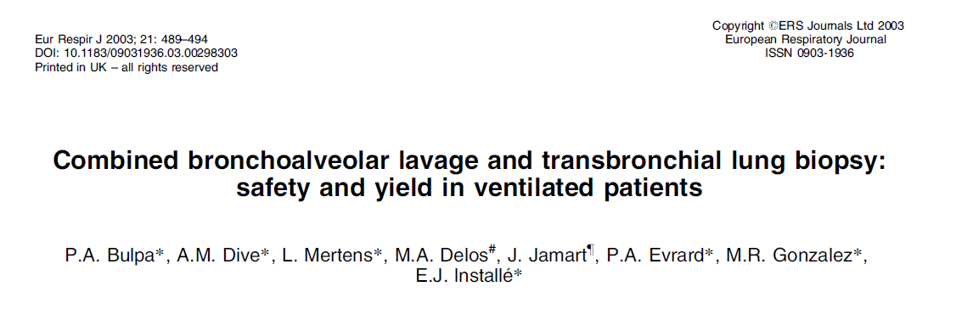
38 pacientes em VM
22 imunocompetentes
16 imunodeprimidos

Slide 10
Ao longo de 4 anos – Pacientes com infiltrados de origem indeterminada e em média no décimo dia de intubação
38 pacientes em VM
11 (SARA há mais de 1semana)
22 imunocompetentes
11 (sem evidencia de SARA)
16 imunodeprimidos

Slide 11
BAL E BTB em pac em VM
Exclusão: Plaquetas < 50mil TTPA > 50 seg ou instabilidade hemodinâmica
FiO2 = 1 (tempo médio de exame 23 min)
BAL – colhido com baixo PEEP (< 5 cm H²O) para facilitar retorno. A media de lavado recuperado foi 55+24 mL (15–95 mL).
Biopsia com orientação de radioscopia (media de 5 fragmentos)

Slide 12
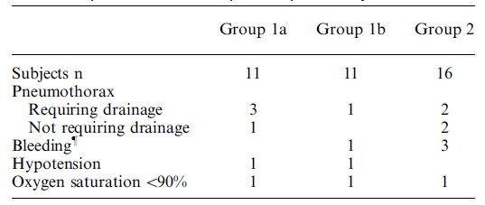
Complicações

Slide 13
Valeu a pena ???
Grupo | Diagnostico | Mudança terapêutica
1ª SARA | 11 de 11 | 1 de 11
1b sem SARA | 7 de 11 | 6 de 11
2 imunodeprimidos | 10 de 16 | 7 de 16

Slide 14
Concordancia entre BTB / biopsia cirúrgica (BC) e autopsia
Três casos inconclusivos foram para BC
10 pacientes foram para autopsia
Boa correlação em 7
Nos 3 sem concordância
Pneumonia intersticial usual
Pneumonia lipoídica
Aspergilose

Slide 15
TBNA em Ventilação mecânica
Pacientes em VM com massa mediastinais ou adenomegalias acessíveis para punção
imunosuprimidos
neoplasia avançada sem diagnostico
Estudo de 8 pacientes sob VM
6 achados + e 3 mudanças de tratamento
0 complicações
-

Slide 16
Contra -Indicações de BF durante VM
Instabilidade hemodinâmica a despeito da otimização de drogas vasopressoras
PaO² inferior a 60 mmhg ou Saturação de oxigênio próxima de 90% na vigência de FiO² ⁼ 1
Obs: caso a causa da hipóxia possa ser revertida por ação rápida da broncoscopia como ajuste de cânula ou remoção de rolha a mesma deverá ser tentada

Slide 17
Broncoscopia em ventilação mecânica
Indicações
Repercussões
Recomendações

Slide 18
Alterações – gasometria - Ph

Slide 19
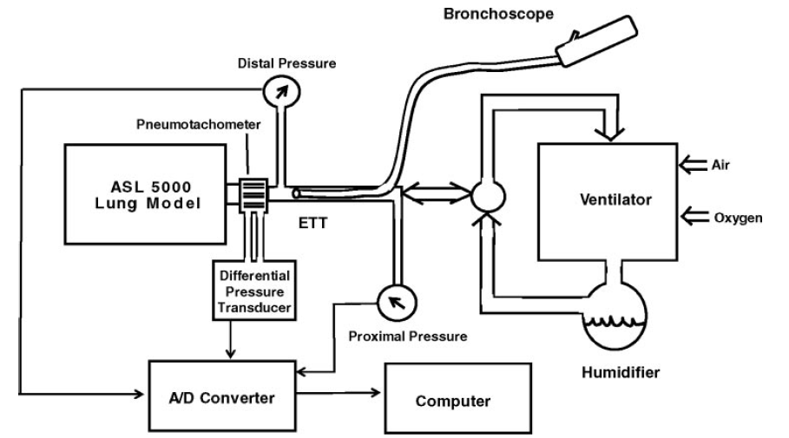
Repercussão da BF na VM

Slide 20
Repercussão da BF na VM
Redução do Vt na pressão controlada
Elevação da PIP no volume controlado
Geração de auto PEEP

Slide 21
Relação endoscópio tubo
Preservação ideal da ventilação
Vt se manter acima de 50% do basal na PC
PIP não se elevar acima de 20 cm H²O no VC
Dif mínima
Diâmetro Broncoscópio – tubo orotraqueal
TUBO 4,5 ou < | 1,3
TUBO 5 a 7 | 2
TUBO > que 7 | 2,5

Slide 22
Broncoscopia em ventilação mecânica
Indicações
Repercussões
Recomendações

Slide 23
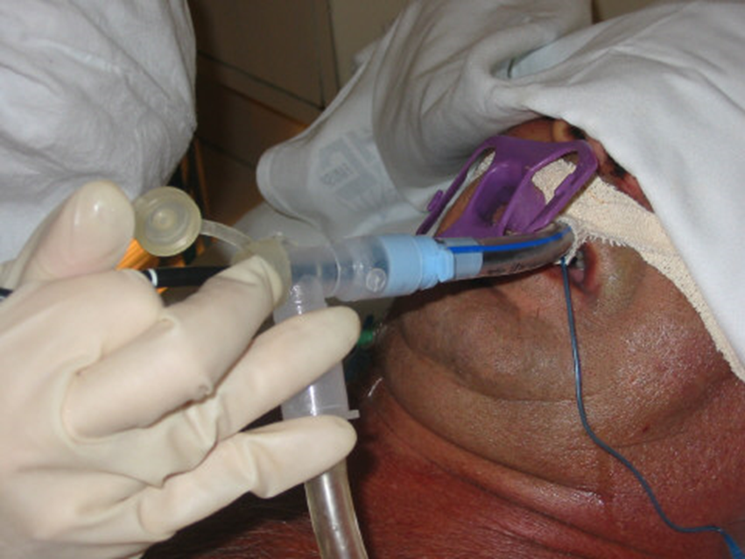
Recomendações:
Bucal protetor
Aparelho lubrificado
Calibre interno da cânula 2,5 mm maior que o diâmetro do broncoscópio
Evitar sucção prolongada
Usar adaptador com vedação para manter ventilação e pressurização

Slide 24
Ajustes do ventilador:
FiO2 = 1
FR entre 10 e 16 ipm
Relação I:E próxima de 1:3
Reduzir a PEEP
O modo pressão controlada oferece segurança maior pois evita pico inspiratórios elevados que podem ocorrer no volume controlado

Slide 25
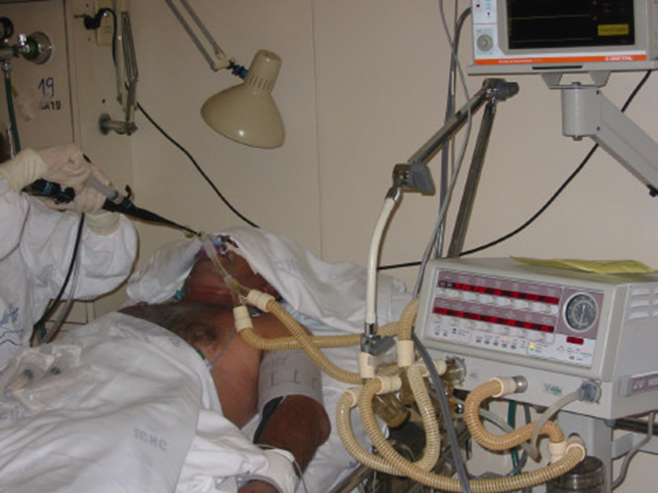
Controle do paciente:
Sedação profunda de curta duração
Relaxantes musculares se necessário
Avaliar risco e hipotensão pelos agentes anestésicos empregados
Monitorizãção (ECG / oximetria / PA não invasiva)
Deixar pronto material para reintubação em caso de tração da cânula (traqueotomia percutânea / aval de dificuldade de retirada de cânula)

Slide 26
Recomendaões pós exame:
Reajustar parâmetro ventilatórios
Manter FIO2 elevada por 20 minutos e recomendar reajuste gradativo ao nível anterior
Fixar cânulas caso tenha sido reposicionadas
Lembrar que a extremidade da cânula migra para baixo quando se desfaz a extensão
Controle radiológico caso tenha feito BTB ou se houver piora da ventilação

Slide 27
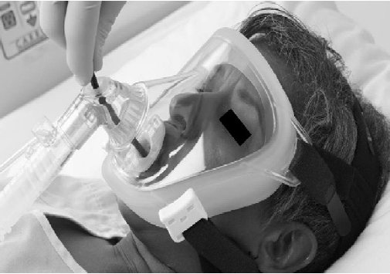
BF durante VNI
BIPAP
Ipap – 15 cm H²O
Epap –5 cm H²O
ou
Pressão suporte - 10 cm H²O
Peep – 5 cm H²O
FiO2 – 0.6 ou nec. p sat. > 90%

Slide 28
Conclusão
As repercussões da inserção do broncoscopio no sistema de ventilação mecânica dependem do tipo de coleta, tempo de exame, estado do pulmão e relação de diâmetro tubo – broncoscopio
Ajustes de ventilador e interrupções breve minimizam tais efeitos
Biopsia transbronquica pode ser feita em caso de infiltrados de origem indeterminada considerando risco beneficio

Slide 29
Obrigado!
drmarcelogregorio@gmail.com
www.broncoscopia.com.br

